Slide 1
宅地耐震化推進事業の概要
国土交通省 都市局 都市安全課
令和６年４月更新

Slide 2
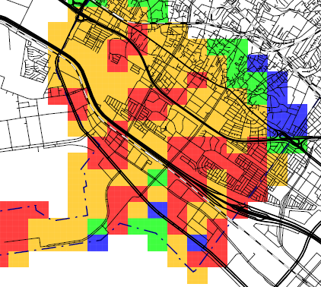
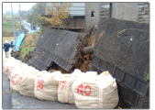
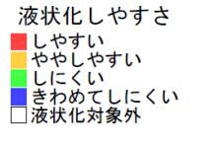
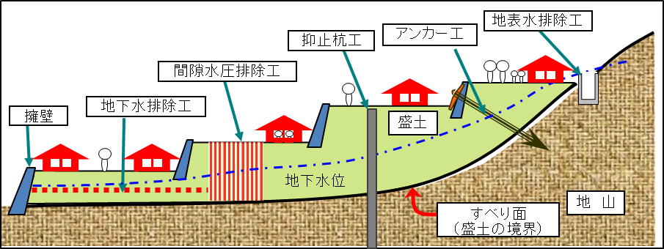
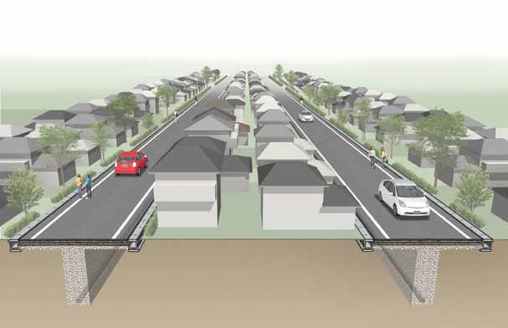
宅地耐震化推進事業の概要
○ 大規模盛土造成地の変動予測調査等
大地震等が発生した場合に大きな被害が生ずるおそれのある大規模盛土造成地の変動予測調査や宅地の液状化による変動予測調査、宅地擁壁等の危険度調査や防災対策に要する費用の一部を補助。
事業主体 地方公共団体、宅地所有者等（間接補助）
国費率 １/３ 、1/2（宅地の液状化による変動予測調査のみ、令和７年度まで）
交付対象 ・大規模盛土造成地及び宅地の液状化による変動予測調査
・宅地擁壁等の危険度調査 ・宅地擁壁等の防災対策
避難路
液状化しやすさマップ（千葉県）
擁壁の危険度調査
擁壁の防災対策
○ 大規模盛土造成地滑動崩落防止事業
○ 宅地液状化防止事業
大地震等により大規模盛土造成地が滑動崩落することを防止するために行われる事業に要する費用の一部を補助。
宅地と公共施設の一体的な液状化防止対策を行う事業に要する費用の一部を補助。
現在の地下水位
大規模盛土造成地の滑動崩落防止工法のイメージ
地下水排水溝
対策後の地下水位
地下水排水溝
道路と宅地との一体的な液状化対策を行う工法のイメージ（地下水位低下工法）
事業主体 地方公共団体、宅地所有者等（間接補助）
国費率 １/４、１/２（熊本地震、北海道胆振東部地震又は能登半島地震により、被害を受けた造成宅地の復旧）
交付対象 大規模盛土造成地の滑動崩落防止工事に要する設計費及び工事費
事業主体 地方公共団体、宅地所有者等（間接補助）
国費率 １/４、１/２（熊本地震、北海道胆振東部地震又は能登半島地震により、被害を受けた宅地の復旧）
交付対象 宅地と一体的に行われる公共施設の液状化防止工事に要する設計費及び工事費
●大規模盛土造成地滑動崩落防止事業 及び 宅地液状化防止事業 共通
現行要件に加え、平成19年4月1日以前に造成に着手された宅地で、一定の要件を満たすものについて地方公共団体が事業主体のものは国費率１/２
○ 宅地嵩上げ安全確保事業（土砂災害対策）
○ 宅地嵩上げ安全確保事業（浸水対策）
大規模な土砂災害による被災地において、地域の安全性を確保するために、宅地と公共施設の一体的な嵩上げを行う事業に要する費用の一部を補助。
大規模な豪雨災害による浸水被災地で、家屋の集団移転が困難等の要件を満たす地区について、同程度の出水に対する安全性を確保するため、河川施設整備との整合を図った上で行う宅地と公共施設の一体的な嵩上げを行う事業に要する費用の一部を補助。
事業主体 地方公共団体
国費率 １/２
交付対象 宅地嵩上げ安全確保工事に要する設計費及び工事費
事業主体 地方公共団体
国費率 1/２
交付対象 宅地嵩上げ安全確保工事に要する設計費及び工事費

Slide 3
盛土規制法と宅地耐震化推進事業・盛土緊急対策事業の経緯
S36
S42
H16
H18
H23
H25
H26
H28
H29
H30
H31
R2
R3
R4
R5
R6
事 象
（S32.7）
西九州
地方豪雨
（S36.6）
36.6梅雨
前線豪雨
（S42.7）
西日本
豪雨
（Ｈ7.1）
兵庫県
南部地震
（Ｈ16.10）
中越地震
（Ｈ23.3）
東北地方
太平洋沖地震
（Ｈ28.4）
平成28年
熊本地震
（H29.7）
平成29年
九州北部豪雨
（Ｈ30.9）
平成30年北海道
胆振東部地震
（R2.7）
令和2年
7月豪雨
（R3.7）
静岡県熱海市
土石流災害
（R6.1）
令和6年能登
半島地震
（S36.11）
宅造法制定
大規模盛土造成地等
で滑動崩落被害発生
（Ｈ18.4）
宅造法改正
広域で滑動崩落・
液状化被害の発生
変動予測調査、滑動
崩落防止対策の推進
甚大な宅地被害が発生し、小規模な擁壁被害も多数発生
大規模な土砂災害が発生、宅地内に膨大な量の土砂が流入・堆積
激甚化・頻発化する自然災害により、宅地被害の多様化・激甚化
危険な盛土等を全国一律の基準で
包括的に規制する法制度の検討
盛土規制法
（R4.5.27）
交付
（R5.5.26）
施行
盛土の総点検において、全国で約3.6万箇所を目視等により点検
（S33.3）
地すべり等
防止法制定
（S44.7）
急傾斜地法
制定
（Ｈ30.12）
重要インフラ緊急点検を受けた
３か年緊急対策
（R2.12）
５か年加速化対策
制 度 の 変 革
宅地耐震化推進事業（H18～）
大規模盛土造成地の変動予測調査等
（H18～）
(H25) 補助対象の追加 (H30) 補助対象の追加 (R2) 補助対象の追加
・宅地の液状化による変動予測に関する調査 ・宅地擁壁等の危険度調査、防災対策 ・間接補助
(H31) 国費率嵩上げ
・1/3から1/2へ（R2まで）
期間延長
・R4まで
大規模盛土造成地滑動崩落防止事業
（H18～）
(H26) 国費率嵩上げ
・要件を満たす場合、1/4から1/3へ
期間延長
・マップ公表期限：H30 着工期限：R2
期間延長
・マップ公表期限：R2、着工期限：R4
(R2) 国費率嵩上げ （R6）補助対象事業費の限度額の見直し
・要件を満たす場合、1/4から1/2へ
(H28補正) 国費率嵩上げ（熊本） (H30補正) 国費率嵩上げ（北海道） (R6) 国費率嵩上げ（能登半島地震）
・通常1/4から1/2へ ・通常1/4から1/2へ ・通常1/4から1/2へ
(H29) 補助対象の追加
・要件を満たす場合、盛土高さ2m以上の擁壁復旧工事を追加
宅地液状化防止事業
（H25～）
(H28補正) 国費率嵩上げ（熊本） (H30補正) 国費率嵩上げ（北海道） (R6) 国費率嵩上げ（能登半島地震）
・通常1/4から1/2へ ・通常1/4から1/2へ ・通常1/4から1/2へ
宅地嵩上げ安全確保事業（土砂対策）
（H31～）
宅地嵩上げ安全確保事業（浸水対策）
（R3～）
（H23～）
東日本大震災復興交付金事業（造成宅地滑動崩落緊急対策事業(～H28)・市街地液状化対策事業(～R2)）
盛土緊急対策事業 （R3補正～）
盛土の安全性把握調査等
盛土の撤去事業
盛土の崩落対策事業

